Slide 3
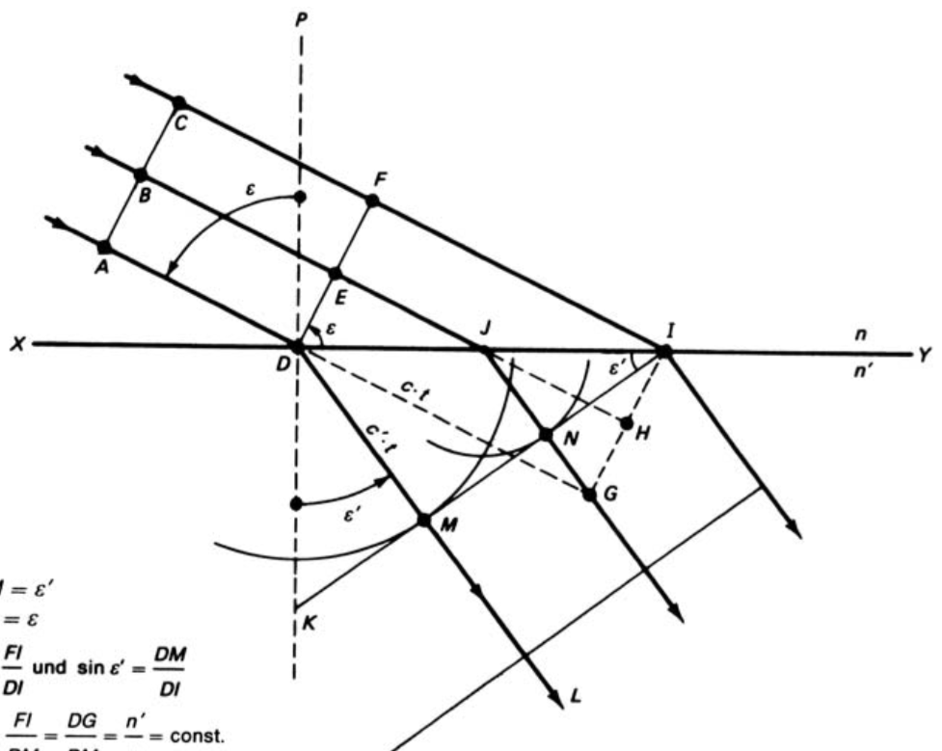

Slide 4
-
-
-
-
-
-
-
-

Slide 8
